Slide 1
Ch7: Memory Hierarchy 存储器层次结构
存储器概述和存储器芯片
主存与CPU的连接及其读写操作
高速缓冲存储器(cache)

Slide 2
一、存储器概述和存储器芯片
基本术语
记忆单元 （存储基元 / 存储元 / 位元） （Cell）
具有两种稳态的能够表示二进制数码0和1的物理器件
存储单元 / 编址单位（Addressing Unit）
具有相同地址的位构成一个存储单元，也称为一个编址单位
存储体/ 存储矩阵 / 存储阵列（Bank）
所有存储单元构成一个存储阵列
编址方式（Addressing Mode）
字节编址、按字编址
存储器地址寄存器（Memory Address Register - MAR）
用于存放主存单元地址的寄存器
存储器数据寄存器（ Memory Data Register-MDR (或MBR) ）
用于存放主存单元中的数据的寄存器

Slide 3
存储器分类
依据不同的特性有多种分类方法
（1）按工作性质/存取方式分类
随机存取存储器 Random Access Memory (RAM)
每个单元读写时间一样，且与各单元所在位置无关。如：内存。
（注：原意主要强调地址译码时间相同。现在的DRAM芯片采用行缓冲，因而可能因为位置不同而使访问时间有所差别。）
顺序存取存储器 Sequential Access Memory (SAM)
数据按顺序从存储载体的始端读出或写入，因而存取时间的长短与信息所在位置有关。例如：磁带。
直接存取存储器 Direct Access Memory(DAM)
直接定位到读写数据块，在读写数据块时按顺序进行。如磁盘。
相联存储器 Associate Memory（AM）或Content Addressed Memory (CAM)
按内容检索到存储位置进行读写。例如：快表。

Slide 4
存储器分类
（2）按存储介质分类
半导体存储器：双极型，静态MOS型，动态MOS型
磁表面存储器：磁盘（Disk）、磁带 （Tape）
光存储器：CD，CD-ROM，DVD
（3）按信息的可更改性分类
读写存储器（Read / Write Memory)：可读可写
只读存储器（Read Only Memory)：只能读不能写
（4）按断电后信息的可保存性分类
非易失（不挥发）性存储器(Nonvolatile Memory)
信息可一直保留， 不需电源维持。
（如 ：ROM、磁表面存储器、光存储器等）
易失（挥发）性存储器(Volatile Memory)
电源关闭时信息自动丢失。（如：RAM、Cache等）

Slide 5
存储器分类
（5）按功能/容量/速度/所在位置分类
寄存器(Register)
封装在CPU内，用于存放当前正在执行的指令和使用的数据
用触发器实现，速度快，容量小（几~几十个）
高速缓存(Cache)
位于CPU内部或附近，用来存放当前要执行的局部程序段和数据
用SRAM实现，速度可与CPU匹配，容量小（几MB）
内存储器MM（主存储器Main (Primary) Memory）
位于CPU之外，用来存放已被启动的程序及所用的数据
用DRAM实现，速度较快，容量较大（几GB）
外存储器AM (辅助存储器Auxiliary / Secondary Storage)
位于主机之外，用来存放暂不运行的程序、数据或存档文件
用磁表面或光存储器实现，容量大而速度慢

Slide 6
内存与外存的关系及比较
程序
②CPU从内存中逐条读取指令及相关数据
CPU
①程序和数据从外存成批传送到内存
指令1
指令2
内存储器
③逐条执行指令，按指令要求完成对数据的运算和处理
指令k
外存储器
指令n
⑤将处理结果成批传送到外存以长久保存
数据1
数据
④将指令处理结果送回内存保存
数据2
数据m
外存储器（简称外存或辅存）
存取速度慢
成本低、容量很大
不与CPU直接连接，先传送到内存，然后才能被CPU使用。
属于非易失性存储器，用于长久存放系统中几乎所有的信息
内存储器（简称内存或主存）
存取速度快
成本高、容量相对较小
直接与CPU连接，CPU对内存中可直接进行读、写操作
属于易失性存储器(volatile)，用于临时存放正在运行的程序和数据

Slide 7
主存的结构
问题：主存中存放的是什么信息？CPU何时会访问主存？
指令及其数据！CPU执行指令时需要取指令、取数据、存数据！
问题：地址译码器的输入是什么？输出是什么？可寻址范围多少？
输入是地址，输出是地址驱动信号（只有一根地址驱动线被选中）。
可寻址范围为0~2³⁶-1，即主存地址空间为64GB（按字节编址时）。
读/写的数据
MM
数据线
MDR
(64位)
00000
00001
01101001
地址寄存器
地址译码器
记忆单元
00010
主存地址
00011
10101010
地址线

00100
MAR
存储
单元
地址
·······
存储内容
(36位)
CPU
读/写控制信号
控制线
·····
读写控制电路
11110
11111
主存地址空间大小不等于主存容量（实际安装的主存大小）！
若是字节编址，则每次最多可读/写8个单元，给出的是首(最小)地址.

Slide 8
主存的主要性能指标
性能指标：
按字节连续编址，每个存储单元为1个字节（8个二进位）
存储容量：所包含的存储单元的总数（单位：MB或GB）
存取时间T_{A}：从CPU送出内存单元的地址码开始，到主存读出数据并送到CPU（或者是把CPU数据写入主存）所需要的时间（单位：ns，1 ns = 10⁻⁹ s），分读取时间和写入时间
存储周期T_{MC}：连读两次访问存储器所需的最小时间间隔，它等于存取时间加上下一次存取开始前所要求的附加时间。
T_{MC}比T_{A}大（ 因为存储器由于读出放大器、驱动电路等都有一段稳定恢复时间，所以读出后不能立即进行下一次访问。 ）
（就像一趟火车运行时间和发车周期是两个不同概念一样。）

Slide 9
时间、存储容量（或带宽）的单位
H
Notations and Conventions for Numbers
P
Appendix1: Notations and Conventions for Numbers
C
Prefix
Abbreviation
Meaning
Numeric Value
A
mill
m
One thousandth
10⁻³
micro
µ
One millionth
10⁻⁶
2
nano
n
One billionth
10⁻⁹
0
0
pico
p
One trillionth
10⁻¹²
1
femto
f
One quadrillionth
10⁻¹⁵
atta
a
One quintillionth
10⁻¹⁸
kilo
K (or k)
Thousand
10³ or 2¹⁰
mega
M
Million
10⁶ or 2²⁰
giga
G
Billion
10⁹ or 2³⁰
tera
T
Trillion
10¹² or 2⁴⁰
peta
P
Quadrillion
10¹⁵ or 2⁵⁰
exa
E
Quintillion
10¹⁸ or 2⁶⁰

Slide 10
内存储器的分类及应用
内存由半导体存储器芯片组成，芯片有多种类型：
静态存储器SRAM
（用作Cache）
读写存储器
每个存储单元(cell)由6个晶体管组成
只要加上电源，信息就能一直保持
对电器干扰相对不很敏感
比DRAM更快，也更贵
动态存储器DRAM
（用作主存储器）
半导体存储器
每个存储单元由1个电容和1个晶体管组成
每隔一段时间必须刷新一次
对电器干扰比较敏感
比SRAM慢，但便宜
只读
存储器(ROM)
不可在线改写内容的ROM
闪存（Flash ROM）
（用作BIOS）

Slide 11
六管静态MOS管电路
6管静态NMOS记忆单元
信息存储原理：
位线D
位线D
字线
保持时：
- 字线为0（低电平）
存储单元
写入时：
- 位线上是被写入的二进位信息0或1
- 置字线为1
- 存储单元(触发器)按位线的状态设置成0或1
读出时：
- 置2个位线为高电平
- 置字线为1
- 存储单元状态不同，位线的输出不同
SRAM中数据保存在双稳态触发器中，只要供电，数据就一直保持，不是破环性读出，也无需重写，即无需刷新！

Slide 12
动态单管记忆单元电路
读写原理：字线上加高电平，使T管导通。
写“0”时，数据线加低电平，使C_{S}上电荷对数据线放电；
写“1”时，数据线加高电平，使数据线对C_{S}充电；
读出时，数据线上有一读出电压。它与C_{S}上电荷量成正比。
字线
T
位线
(数据线)
Cs
优点：电路元件少，功耗小，集成度高，用于构建主存储器
缺点：速度慢、是破坏性读出（需读后再生）、需定时刷新
刷新：DRAM的一个重要特点是，数据以电荷的形式保存在电容中，电容的放电使得电荷通常只能维持几十个毫秒左右，因此要定期进行刷新（读出后重新写回）。
刷新按行进行（所有芯片中的同一行一起刷新），刷新操作所需时间通常只占1%~2%左右。

Slide 13
半导体RAM的组织
记忆单元(Cell)
存储器芯片(Chip)
内存条（存储器模块）
存储体(Memory Bank)： 由记忆单元(位元)构成的存储阵列
记忆单元的组织：
字线W
选择线(字线)
位元
位元
位线S0
位线S1
数据线(位线)
读写控制
R/W
读写控制
R/W
Din Dout
Din Dout
SRAM
DRAM

Slide 14
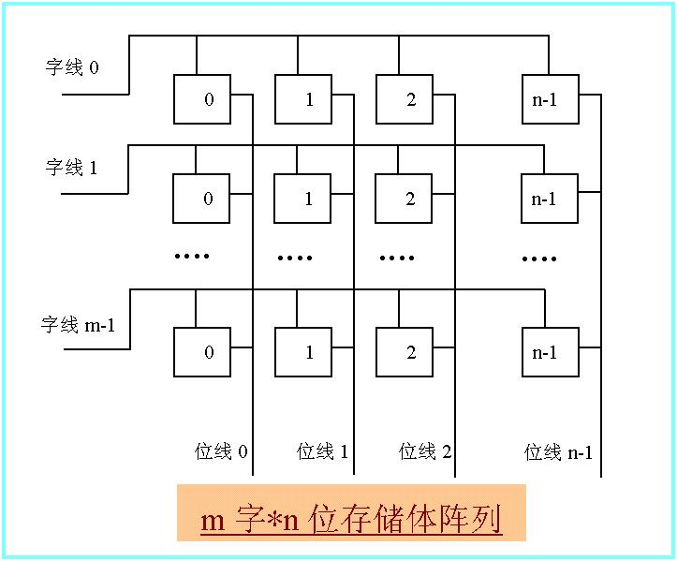
字片式存储体阵列组织（不作要求）
地址驱动线
地址译码器
地址线
一维地址译码系统
一般SRAM为字片式芯片，只在x向上译码，同时读出字线上所有位！
Notes:
14
字片式（单方向译码，一维地址驱动）
阵列中的位元排列与存储器中字的逻辑排列相同。
存储体的每一行构成多位的一个存储字，一起被读写。
每列由相同位构成，共用一个读写电路，有多个读写电路。
在位方向上便于扩充。

Slide 15
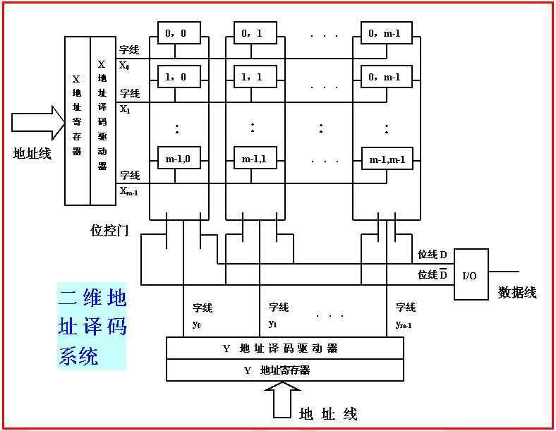
位片式存储体阵列组织（不作要求）
位片式在字方向和位方向扩充，需要有片选信号
DRAM芯片都是位片式
Notes:
15
位片式（双方向译码，二维地址驱动）
芯片阵列由行和列排列而成，每次只能读写行、列交叉处的一位数据。
每个芯片只有一位读写电路。
在字和位方向上都能扩充，但需有片选信号。
问题：对于一个具有2^{n}个单元的位片式芯片，其地址译码驱动（选择）线的条数为多少？
2^{n/2} +2^{n/2}

Slide 16
内部四个位平面的行列译码结构
DI₄ DO₄
DI₃ DO₃
DI₂ DO₂
DI₁ DO₁
x₀
行
译
码
A₃
A₂
x₁
x₂
x₃
y₀
y₁
y₂
y₃
列译码
试分析：A₃A₂A₁A₀=0001时, 哪些存储单元同时被选中？
A₁ A₀

Slide 17
举例：典型的16M位DRAM（4Mx4）
16M位 = 4Mbx4 = 2048x2048x4 = 2¹¹x2¹¹x4
(1) 地址线：11根线分时复用，由RAS和CAS提供控制时序。
(2) 需4个位平面，对相同行、列交叉点的4位一起读/写
(3) 内部结构框图
问题：
为什么每出现新一代DRAM芯片，容量至少提高到4倍？
行地址和列地址分时复用, 每出现新一代DRAM芯片，至少要增加一根地址线。每加一根地址线，则行地址和列地址各增加一位，所以行数和列数各增加一倍。因而容量至少提高到4倍。
SKIP、

Slide 18
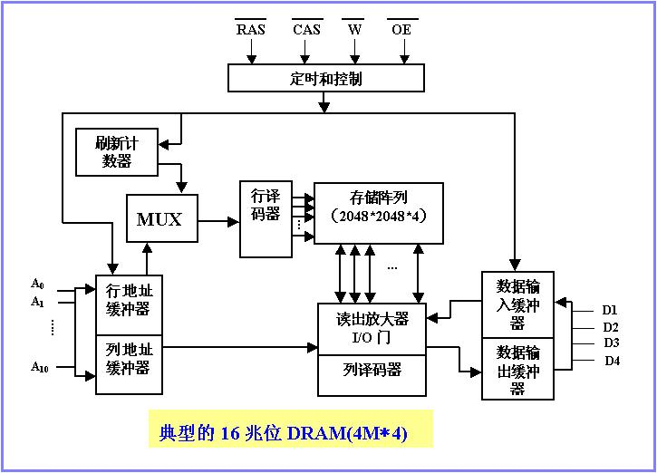
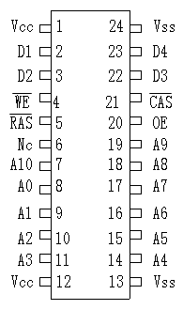
举例：典型的16M位DRAM（4Mx4）
各片同时按“行”进行刷新！
刷新计数器的位数是几位？
二选一
四个位平面
为何刷新计数值不送列译码器？
BACK

Slide 19
DRAM芯片的刷新
刷新的含义和原因
原因：动态存储器依靠电容电荷存储信息,无电源供电，时间一长电容电荷会泄漏，需定期向电容补充电荷，以保持信息不变。
含义：定期向电容补充电荷，即刷新。
刷新周期：从上次对整个存储器刷新结束到下次对整个存储器全部
刷新一遍为止的时间间隔，也就是相邻两次对某个特定行进行刷新
的时间间隔。
刷新周期取电容上数据有效保存时间的上限，一般为10ms～100ms，目前多数情况下是64ms。

Slide 20
DRAM的刷新方式
集中刷新
在刷新周期内集中安排所有行的刷新。
R/W
R/W
刷新
刷新
用在实时要求不高的场合。
64ms
50ns
死区
分散刷新
各行的刷新分散安排在每个存取周期中。
R/W
刷新
R/W
刷新
100ns
用在低速系统中。
异步刷新
各行刷新分散安排在1个刷新周期内,每隔一段时间刷新一行。
64ms
例如：
≈15.6微秒
平均15.6μs提一次刷新请求刷新1行，64ms内刷新完片内所有行。
4096行
R/W
R/W
刷新
R/W
R/W
刷新
R/W
15.6微秒
15.6微秒
15.6微秒
刷新请求
（DMA请求）
刷新请求
（DMA请求）

Slide 21
CPU与存储器之间的通信方式
CPU和主存之间有同步和异步两种通信方式
异步方式过程（需握手信号）
CPU送地址到地址线，主存进行地址译码
CPU发读命令，然后等待存储器发回“完成”信号
主存收到读命令后开始读数，完成后发“完成”信号给CPU
CPU接收到“完成”信号，从数据线取数
写操作过程类似
同步方式
CPU和主存由统一时钟信号控制，无需应答信号（如“完成”）
主存总是在确定的时间内准备好数据
CPU送出地址和读命令后，总是在确定的时间取数据
存储器芯片必须支持同步方式，如SDRAM芯片。
以读操作操作为例

Slide 22
SDRAM芯片技术
SDRAM是同步存储芯片
每步操作都在系统时钟控制下进行
有确定的等待时间（读命令开始到数据线有效的时间）CL，例如 CL=2 clks
利用总线时钟上升沿与下降沿同步传送
多体(缓冲器)交叉存取
一个时钟中连续传送多个数据（突发传输方式），可以是1,2,4,8个,它们分别对应SDRAM、DDR SDRAM、DDR2 SDRAM和DDR3 SDRAM。

Slide 23
只读存储器
特点：
信息只能读不能（在线）写。
非破坏性读出，无需再生。
也以随机存取方式工作。
信息用特殊方式写入，一经写入，就可长久保存，不受断电影响。故是非易失性存储器。
用途：
用来存放一些固定程序。如监控程序、启动程序等。只要一接通电源，这些程序就能自动地运行；
可作为控制存储器，存放微程序。
还可作为函数发生器和代码转换器。
在输入/出设备中，被用作字符发生器，汉字库等。
在嵌入式设备中用来存放固化的程序。

Slide 24
常见的只读存储器
MROM（Mask ROM）：掩膜只读存储器
PROM（Programmable ROM）：可编程只读存储器
EPROM （Erasable PROM ） ：可擦除可编程只读存储器
EEPROM （E²PROM ，Electrically EPROM） ：
电可擦除可编程只读存储器
flash memory：闪存（快擦存储器）：
快擦型电可擦除重编程ROM

Slide 25
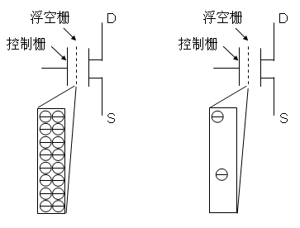
闪存（Flash Memory）
Flash 存储元：
控制栅加足够正电压时，浮空栅储存大量负电荷，为“0”态；
控制栅不加正电压时，浮空栅少带或不带负电荷，为“1”态。
(a)“0”状态 (b) “1”状态

Slide 26
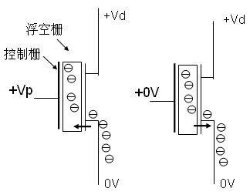
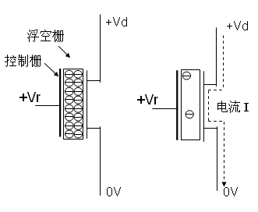
+V_{E}
(a) 编程:写“0” (b) 擦除:写“1”
(a) 读“0” (b) 读“1”
有三种操作：擦除、编程、读取
读快，写慢！
擦除：快擦，所有单元写1。
编程：只对需要之处写0。
读出：控制栅加正电压，若状态为0，则读出电路检测不到电流；
若状态为1，则能检测到电流。

Slide 27
二、存储器容量的扩展及其与CPU的连接
存储器容量的扩展
字扩展（位数不变，扩充容量）
用16K×8位芯片扩成64K×8位存储器需几个芯片？地址范围各为什么？
字方向扩展4倍，需4个芯片，每个芯片有14位地址。地址范围分别为：
0000-3FFFH， 4000-7FFFH， 8000-BFFFH， C000- FFFFH
64KB=2¹⁶，故地址共需16位。
地址高两位由外部译码器译码生成4个输出，分别连到4个芯片的片选信号端。
地址的低14位连到各芯片作为片内地址。
地址线、读/写控制线等对应相接，片选信号连译码输出。

Slide 28
存储器容量的扩展（续）
位扩展（字数不变，位数扩展）
用4096×1位芯片构成4K×8位存储器需几个芯片？地址范围各是多少？
位方向扩展8倍，字方向无需扩展。
需要8个芯片，地址范围都一样：000-FFFH， 地址共12位，全部作为片内地址。
芯片的地址线及读/写控制线对应相接，而数据线单独引出
字位同时扩展（字和位同时扩展）
16K×4位芯片构成64K×8位存储器需几个芯片，地址范围各是多少？
字向4倍、位向2倍，8个芯片。
各芯片地址范围：0000-3FFFH， 4000-7FFFH， 8000-BFFFH， C000- FFFFH

Slide 29
存储器芯片的扩展例子
用1K×4的芯片组成容量为4K×8的存储器。系统地址总线A15～A0（低）,双向数据总线D7～D0（低）,读/写信号线R/W。给出芯片内部地址分配与片选逻辑,并画出存储器框图。
解：1.计算芯片数
该例为字位同时扩展的情况，可以有两种考虑方法。
（1）先扩展位再扩展字
2片1K×4
1K×8
2片1K×4
1K×8
四组
4K×8
共需8片
2片1K×4
1K×8
2片1K×4
1K×8
（2）先扩展字再扩展位
4片1K×4
4K×4
共需8片
2组4K×4
4K×8

Slide 30
2.地址分配与片选逻辑
芯片内的寻址系统(行列译码)
存储器寻址逻辑
芯片外的地址分配与片选逻辑
为芯片分配哪几位地址，以便寻找片内的存储单元。
由哪几位地址形成芯片选择逻辑，以便寻找芯片。
存储空间分配：
4KB存储器可以在16位地址空间（64KB）中占据任意4KB的连续区间。
任意值
片选
片内地址
64KB
A15…A12 A11A10 A9……A0
0 0 0 …… 0
1K×4
1K×4
0 0 1 …… 1
0 1 0 …… 0
1K×4
1K×4
0 1 1 …… 1
4KB
需12位地址：A11～A0
1 0 0 …… 0
1K×4
1K×4
1 0 1 …… 1
1 1 0 …… 0
1K×4
1K×4
1 1 1 …… 1

Slide 31
低位地址分配给芯片，高位地址形成片选逻辑。
芯片 片内地址 片选信号 片选逻辑
1K
A9～A0
CS0
A11A10
1K
A9～A0
CS1
A11A10
1K
A9～A0
CS2
A11A10
1K
A9～A0
CS3
A11A10
（1）扩展位数
3.线路连接
（3）连接控制线
（2）扩展字数
（4）片选逻辑电路

Slide 32
D7~D4
4
D3~D0
4
4
4
4
4
1K×4
1K×4
1K×4
1K×4
4
4
4
4
R/W
1K×4
1K×4
1K×4
1K×4
A9~A0
10
10
10
10
CS0
CS1
CS2
CS3
A11 A10
A11 A10
A11 A10
A11 A10

Slide 33
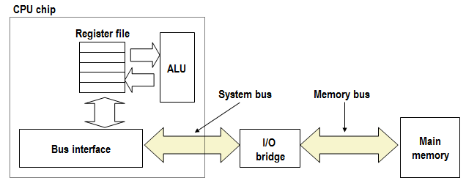
主存与CPU的连接
总线中有哪三种类型传输线？
数据线、地址线、控制线
前端总线
存储器总线

Slide 34
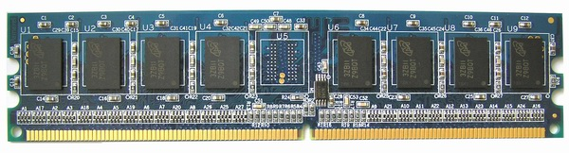
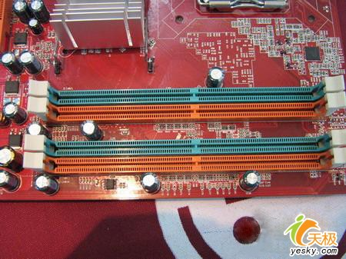
PC机主存储器的物理结构
由若干内存条组成
内存条的组成：
把若干片DRAM芯片焊装在一小条印制电路板上制成
内存条必须插在主板上的内存条插槽中才能使用
目前流行的是DDR2、DDR3、DDR4内存条：
采用双列直插式，其触点分布在内存条的两面
DDR条有184个引脚，DDR2有240个引脚
PC机主板中一般都配备有2个或4个DIMM插槽
Notes:
34
参考阅读材料2.3中的介绍

Slide 35
举例：128MB的DRAM存储器
从该存储器结构可理解为什么规定数据对齐存放。
例如，一个32位int型数据若存放在第8、9、10、11这4个单元，则需要访问几次内存？若存放在6、7、8、9这4个单元，则需要访问几次内存？
分别访问1次和2次
由8片DRAM芯片构成
每片 16Mx8 bits
行地址、列地址各12位
每行共4096列(8位/列)
选中某一行并读出之后再由列地址选择其中的一列(8个二进位) 送出
(行地址i, 列地址j)
DRAM 0
DRAM 7
地址A
4096行
bits
56-63
bits
48-55
bits
40-47
bits
32-39
bits
24-31
bits
16-23
bits
8-15
bits
0-7
芯片内地址是否连续？
不连续，交叉编址，可同时读写所有芯片。
63
63
56
56
55
55
48
48
47
47
40
40
39
39
32
32
31
31
24
24
23
23
16
16
15
15
8
8
7
7
0
0
主存储器地址 A 处的64-bit数据
存储控制器
主存地址和片内地址有何关系？
: 行、列地址为(i,j)的8个单元
最多读64位
主存地址27位，片内地址24位，与高24位主存地址相同。
主存低3位地址的作用是什么？
确定8个字节中的哪个，即用来选片。
Notes:
35
从该存储器的结构可以理解为什么要规定数据对齐存放。例如，一个32位int型数据若存放在第8、9、10、11这4个单元，则需要访问几次内存？若存放在6、7、8、9这4个单元，则需要访问几次内存？

Slide 36
复习：128MB的DRAM存储器
(行地址i, 列地址j)
: 行、列地址为(i,j)的8个单元
DRAM 0
DRAM 7
地址A
4096行
地址A如何划分？
12
12
3
bits
56-63
bits
48-55
bits
40-47
bits
32-39
bits
24-31
bits
16-23
bits
8-15
bits
0-7
行号
列号
片
63
低3位用来选片
63
56
56
55
55
48
48
47
47
40
40
39
39
32
32
31
31
24
24
23
23
16
16
15
15
8
8
7
7
0
0
主存储器地址 A 处的64-bit数据
存储控制器
假定首地址为i，则地址分布如下：
地址A有多少位？
27位！
最多读64位
在DRAM行缓冲中数据的地址有何特点？
地址连续，共8*4096=2¹⁵=32768个单元
Notes:
36
从该存储器的结构可以理解为什么要规定数据对齐存放。例如，一个32位int型数据若存放在第8、9、10、11这4个单元，则需要访问几次内存？若存放在6、7、8、9这4个单元，则需要访问几次内存？

Slide 37
复习：128MB的DRAM存储器
地址A如何划分？
低3位用来选片
12
12
3
行号
列号
片
在DRAM行缓冲中数据的地址有何特点？
假定首地址为i，则地址分布如下：
Chip0 Chip1 … Chip7
第0列 i i+1 i+7
第1列 i+8 i+9 i+15
…
第4095列 i+8*4095 i+1+8*4095 i+7+8*4095
地址连续，共8*4096=2¹⁵=32768个单元
如果片内地址连续，则地址A如何划分？
通常，一个主存块包含在行缓冲中
可降低Cache缺失损失
3
12
12
片
行号
列号
Notes:
37
从该存储器的结构可以理解为什么要规定数据对齐存放。例如，一个32位int型数据若存放在第8、9、10、11这4个单元，则需要访问几次内存？若存放在6、7、8、9这4个单元，则需要访问几次内存？

Slide 38
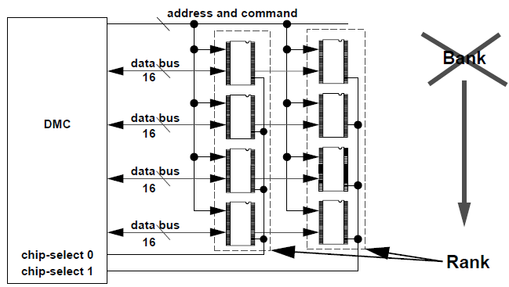
DRAM内存条结构
存控给出的地址包括：Channel、Rank、Bank、Row、Coloum

Slide 39
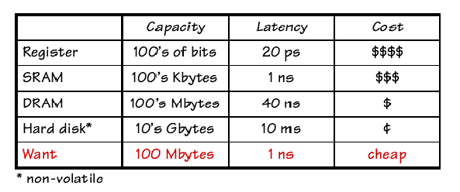
三、高速缓冲存储器(cache)
到目前为止，已经了解到有以下几种存储器：
寄存器，SRAM，DRAM， 硬盘
<1KB
300ps~500ps
64KB~4MB
1ns~20ns
1GB~16GB
50ns~100ns
1TB~16TB
5ms~10ms
100GB
1ns
问题：你认为哪一种最适合做计算机的存储器呢？
单独用某一种存储器，都不能满足我们的需要！
采用分层存储结构来构建计算机的存储体系！
Notes:
39
前面我们已经介绍了Register,SRAM,DRAM, Hard Disk , Magnetic Tape and Optical Disk. 从使用和维护角度来说，计算机最好使用一个容量极大而速度极快的存储器。但往往做不到。因而采用一种分级体系结构，使各种不同功能/容量/速度/价格的存储器相互协调以构成最佳性能的存储系统。
调查???

Slide 40
存储器的层次结构
典型存取时间
内部存储器
典型容量
寄存器
300ps(0.5~1cycles)
<1KB
1~20ns(1~3cycles)
cache
64K~4MB
50~100ns(10~100cycles)
主存(RAM和ROM)
1GB~16GB
10ms(10⁷~10⁸cycles)
外存储器（硬盘、光盘）
1TB~16TB
10s(脱机)
后备存储器（磁带库、光盘库）
10TB~100TB
外部存储器
列出的时间和容量会随时间变化，但数量级相对关系不变。

Slide 41
加快访存速度措施：引入Cache
大量典型程序的运行情况分析结果表明
在较短时间间隔内，程序产生的地址往往集中在一个很小范围内
这种现象称为程序访问的局部性：空间局部性、时间局部性
程序具有访问局部性特征的原因
指令：指令按序存放，地址连续，循环程序段或子程序段重复执行
数据：连续存放，数组元素重复、按序访问
为什么引入Cache会加快访存速度？
在CPU和主存之间设置一个快速小容量的存储器，其中总是存放最活跃（被频繁访问）的程序和数据，由于程序访问的局部性特征，大多数情况下，CPU能直接从这个高速缓存中取得指令和数据，而不必访问主存。
这个高速缓存就是位于主存和CPU之间的Cache！

Slide 42
Cache(高速缓存)是什么样的？
Cache是一种小容量高速缓冲存储器，它由SRAM组成。
Cache直接制作在CPU芯片内，速度几乎与CPU一样快。
程序运行时，CPU使用的一部分数据/指令会预先成批拷贝在Cache中，Cache的内容是主存储器中部分内容的映象。
当CPU需要从内存读(写)数据或指令时，先检查Cache，若有，就直接从Cache中读取，而不用访问主存储器。
数据访问过程：
Cache存储器
8
4
9
14
3
10
主存中的信息按“块”送到Cache中
4
10
主存储器
0
1
2
3
4
4
5
6
7
8
9
10
10
11
12
13
14
15
块（Block）

Slide 43
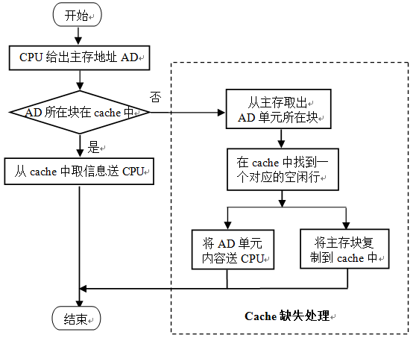
Cache 的操作过程
问题：什么情况下，CPU产生访存要求？
若被访问信息不在cache中，称为缺失或失靶(miss)
执行指令时！
若被访问信息在cache中，称为命中(hit)
指令最初给出的是
虚拟地址！
如果将虚拟地址转换为主存地址，后面介绍。

Slide 44
Cache（高速缓存）的实现
问题：要实现Cache机制需要解决哪些问题？
如何分块？
主存块和Cache之间如何映射?
Cache已满时，怎么办？
写数据时怎样保证Cache和主存的一致性？
如何根据主存地址访问到cache中的数据？……
主存被分成若干大小相同的块，称为主存块(Block)，Cache也被分成相同大小的块，称为Cache行（line）或槽（Slot）。
问题：Cache对程序员(编译器)是否透明？为什么？
是透明的，程序员(编译器)在编写/生成高级或低级语言程序时无需了解Cache是否存在或如何设置，感觉不到cache的存在。
但是，对Cache深入了解有助于编写出高效的程序！

Slide 45
Cache映射(Cache Mapping)
什么是Cache的映射功能？
把访问的局部主存区域取到Cache中时，该放到Cache的何处？
Cache行比主存块少，多个主存块映射到同一个Cache行中
如何进行映射？
把主存空间划分成大小相等的主存块（Block）
Cache中存放一个主存块的对应单位称为槽（Slot）或行（line）
有书中也称之为块（Block），有书称之为页（page）（不妥！）
主存块和Cache行可以有以下三种映射方式：
直接(Direct)：每个主存块映射到Cache的固定行
全相联(Full Associate)：每个主存块映射到Cache的任一行
组相联(Set Associate)：每个主存块映射到Cache固定组中任一行

Slide 46
最简单的Cache: 直接映射 Cache
把主存的每一块映射到一个固定的Cache行（槽）
也称模映射(Module Mapping)
映射关系为：
Cache行号=主存块号 mod Cache行数
举例：4=100 mod 16 （假定Cache共有16行）
即：主存第100块应映射到Cache的第4行中。
块（行）都从0开始编号
直接映射Cache举例
特点：
容易实现，命中时间短
无需考虑淘汰（替换）问题
但不够灵活，Cache存储空间得不到充分利用，命中率低
例如，需将主存第0块与第16块同时复制到Cache中时，由于它们都只能复制到Cache第0行，即使Cache其它行空闲，也有一个主存块不能写入Cache。这样就会产生频繁的 Cache装入。
SKIP

Slide 47
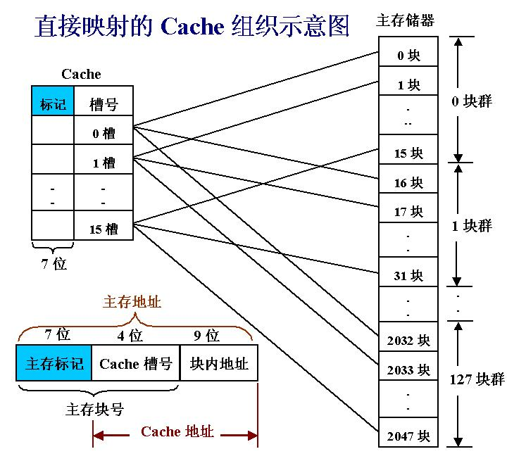
直接映射Cache组织示意图
假定数据在主存和Cache间的传送单位为512B。
Cache大小：2¹³B=8KB=16行 x 512B/ 行
主存大小：2²⁰B=1024KB=2048块 x 512B/块
0000001
0220CH
标记(tag)指出对应行取自哪个主存块群
指出对应地址位于哪个块群
Cache行号
例：如何对0220CH单元进行访问？
0000 0010 0010 0000 1100B 是第1块群中的0001块（即第17块）中第12个单元！
Notes:
47
每个槽有个标志字段，用于指出该槽取自主存的哪个块群。主存共有128个块群。故标志位有7位。
每个块群中的16块与Cache的16个槽一一对应。
主存地址共20位：7位标志、4位槽号、9位字号。高7位标志表示该地址位于主存哪一个块群。
访存过程：
CPU给出20位主存地址，根据地址中间4位找到Cache相应的槽，然后取出该槽的标志，与地址中高7位进行比较。 若相等，则说明该主存单元所在的块在Cache中，再根据低9位字地址，从Cache的这一槽中取出字地址指出的那个单元送CPU；若不相等，则说明要访问的主存单元所在的那一块不在主存。此时将主存中该块调入Cache对应的槽中,并将该单元送CPU。

Slide 48
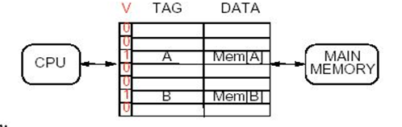
有效位（Valid Bit）
为何要用有效位来区分是否有效？
V为有效位，为1表示信息有效，为0表示信息无效
开机或复位时，使所有行的有效位V=0
某行被替换后使其V=1
某行装入新块时 使其V=1
通过使V=0来冲刷Cache（例如：进程切换时，DMA传送时）
通常为操作系统设置“cache冲刷”指令，因此，cache对操作系统程序员不是透明的！

Slide 49
直接映射Cache的访存过程
举例：主存和Cache之间直接映射，块大小为16B，Cache的数据区容量为64KB，主存地址为32位，按字节编址。要求：说明主存地址如何划分和访存过程。
Memory Address
Byte
31
0
Hit
Tag
②
16
12
2
2
⑤
Byte offset
①
MUX
Index
Block offset
16
128
Word
V
tag
data
4K
lines
1
6
3
2
3
2
3
2
3
2
=
问题：Cache有多少行？容量多大？
Mux
③
3
2
④
Data
64KB÷16B=4K行
容量 4Kx(1+16)+64Kx8=580Kbits=72.5KB,
数据占64KB / 72.5KB = 88.3%
Notes:
49
Data cache uses 1 byte as the smallest unit but instruction cache uses 1 word as the smallest units
This is yet another example showing that the byte select is divided into block offset and byte offset. Different computer systems have different designing choice. Designing shown in this example is good for both Instruction cache and data cache.

Slide 50
如何计算Cache的容量？
例1 Cache 有 64 行 ，数据块大小为16B。地址为1200的字节映射到哪行?
地址1200对应存放在第11行。因为： [1200/16=75] module 64 = 11
也可以这样计算：
1200 = 1024+128+32+16 = 0…01 001011 0000 B
例2 实现以下cache需要多少位容量？
Cache：直接映射 、16K行数据、块大小为1个字(4B)、32位主存地址
答：Cache的存储布局如下：
Cache共有16K x 4B= 64KB数据
14
2
1
32 –14 –2
32
所以，Cache的大小为：2¹⁴ ×(32 + (32-14-2)+1) = 2¹⁴×49 = 784 Kbits
若块大小为4个字呢？
2¹⁴ ×(4×32 + (32-14-2-2)+1) = 2¹⁴×143 = 2288 Kbits
若块大小为2^{m}个字呢？
2¹⁴ ×(2^{m}×32 + (32-14-2- m)+1)
BACK
Notes:
2是因为4B=2的2次方

Slide 51
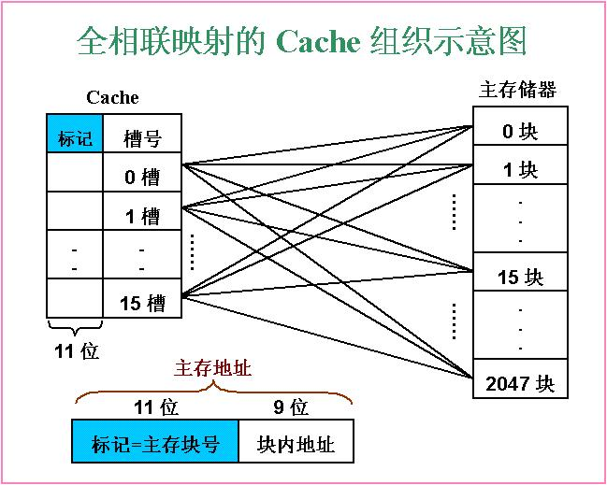
全相联映射Cache组织示意图
假定数据在主存和Cache间的传送单位为512字。
Cache大小：2¹³字=8K字=16行 x 512字/ 行
主存大小：2²⁰字=1024K字=2048块 x 512字/ 块
按内容访问，是相联存取方式！
每个主存块可装到Cache任一行中
如何实现按内容访问？
直接比较！
Cache标记（tag）指出对应行取自哪个主存块
主存tag指出对应地址位于哪个主存块
0000 0001 111
如何对01E0CH单元进行访问？
0000 0001 1110 0000 1100B 是第15块中的第12个单元！
为何地址中没有cache索引字段？
因为可映射到任意一个cache行中！
Notes:
51
访存过程：
CPU给出一个20位主存地址，根据高11位的内容同时与Cache中各槽的标志位进行比较。
若能找到相等的槽，则说明要访问的单元在该槽中。再根据后9位字号找到相应的字取到CPU中。
若全都不相等，则说明要访问的单元不在Cache中。

Slide 52
举例：Fully Associative
由于没有Cache索引，就不能定位到行，需同时比较所有Cache行的标志。
没有冲突缺失，因为只要有空闲Cache行，都不会发生冲突。
例如: 32位主存地址, 32B/块. 比较器位数多长？
因为32=2⁵ ，故块内地址需要5位。
比较器的位数=32-5=27
问题：需要多少个比较器？
每行一个比较器！
31
4
0
Cache Tag (27 bits long)
Byte Select
Ex: 0x01
Cache Tag
V
Cache Data
=
B 31
:
B 1
B 0
=
B 63
:
B33
B 32
=
=
:
:
:
:
=

Slide 53
组相联映射（Set Associative）
组相联映射是直接映射和全相联映射两者的结合
将Cache所有行分组(2^{K})，每个主存块只能映射到Cache的某固定组，但可映射该组中的任一行。即：组间模映射、组内全映射。
映射关系为： Cache组号=主存块号 mod Cache组数
例如：假定Cache划分为：8K字=8组x2行/组x512字/行
4=100 mod 8
主存第100块应映射到Cache的第4组的任意行中。
每组的行数称为路， 该例的映射称为2路组相联映射。
组相联映射结合过程示例
特点：
结合直接映射和全相联映射的优点。当Cache组数为1时，就是全相联映射；当每组只有一行时，就是直接映射。
每组2或4行（称为2路或4路组相联）较常用。通常每组4行以上很少用。在较大容量的L2 Cahce和L3 Cahce中使用4路以上映射。
SKIP

Slide 54
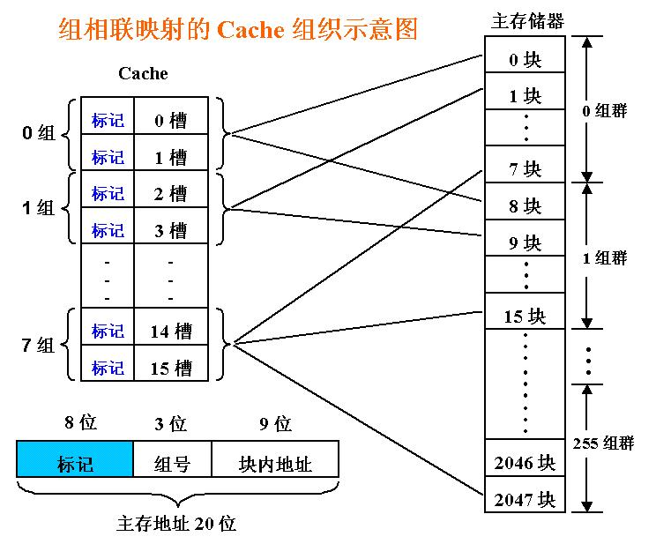
假定数据在主存和Cache间的传送单位为512字。
Cache数据大小：2¹³字=8K字=16行 x 512字/ 行
主存大小：2²⁰字=1024K字=2048块 x 512字/ 块
采用2路组相联，故Cache分为8组。
指出对应行取自哪个主存组群
指出对应地址位于哪个主存组群中
例：如何对0120CH单元进行访问？
Cache索引
0000 0001 001 00000 1100B是第1组群中的001块（即第9块）中第12个单元。
将主存地址的标记部分与Cache第001组中的每个Cache标记进行比较！
Notes:
54
访存过程：
CPU给出一个20位主存地址，根据中间3位的内容找到对应的Cache组，再将前8位同时与该组中各槽的标志位进行比较。
若能找到相等的槽，则说明要访问的单元在该槽中。再根据后9位字号找到相应的字取到CPU中。
若全都不相等，则说明要访问的单元不在该组中。

Slide 55
例：一个2路组相联映射Cache
对于N路组相联映射：N 个直接映射的行并行操作
例如: 2路组相联映射 cache
Cache 索引 选择其中的一个Cache组（共2行）
对这个组中的两个Cache行的Tag并行进行比较
根据比较结果确定信息在哪个行，或不在Cache中
Cache Index
Valid
Cache Tag
Cache Data
Cache Data
Cache Tag
Valid
Block 0
Block 0
:
:
:
①
:
:
:
②
②
AdrTag
⑤
⑤
=
1
Mux
0
=
③
OR
③
Hit
Cache Block
④
BACK

Slide 56
[举例]某计算机的Cache共有16块，采用2路-组相联映射方式(即每组包括2块)。存储器按字节编址，每个主存块大小为32字节，那么129号主存单元所在的主存块应装入到的Cache组号是( )：
A. 0 B. 2 C. 4 D.6
[解题分析]
Cache如何分组、分块？
Cache分8组，每组2块，每块32B
主存如何分组、分块？
主存分若干组，每组又分成8块
129=10000001
0…010000001
（组内块序号100）

Slide 57
替换(Replacement)算法
问题举例：
组相联映射时，假定第0组的两行分别被主存第0和8块占满，此时若需调入主存第16块，根据映射关系，它只能放到Cache第0组，因此，第0组中必须调出一块，那么调出哪一块呢？
这就是淘汰策略问题，也称替换算法。
常用替换算法有：
先进先出FIFO （first-in-first-out）
最近最少用LRU （ least-recently used）
最不经常用LFU （ least-frequently used）
随机替换算法（Random）
等等
SKIP

Slide 58
假定第0组的两行分别被主存第0和8块占满，此时若需调入主存第16块
该怎么办？
第0组中必须调出一块，那么，调出哪一块呢？
BACK
Notes:
58
访存过程：
CPU给出一个20位主存地址，根据中间3位的内容找到对应的Cache组，再将前8位同时与该组中各槽的标志位进行比较。
若能找到相等的槽，则说明要访问的单元在该槽中。再根据后9位字号找到相应的字取到CPU中。
若全都不相等，则说明要访问的单元不在该组中。

Slide 59
替换算法-先进先出（FIFO）
总是把最先从图书馆搬来的书还回去！
总是把最先进入的那一块淘汰掉。
例：假定主存中的5块{1,2,3,4,5}同时映射到Cache同一组中，对于同一地址流，考察3行/组、 4行/组的情况。
注：通常一组中含有2^{k}行，这里3行/组主要为了简化问题而假设
1 2 3 4 1 2 5 1 2 3 4 5
3行/组
1*
1*
1*
4
4
4*
5
5
5
5
5*
5*
2
2
2*
1
1
1*
1*
1*
3
3
3
3
3
3*
2
2
2
2
2*
4
4
√ √ √
1*
1*
1*
1*
1*
1*
5
5
5
5*
4
4
4行/组
2
2
2
2
2
2*
1
1
1
1*
5
3
3
3
3
3
3*
2
2
2
2*
4
4
4
4
4
4*
3
3
3
√ √
由此可见，FIFO不是一种栈算法，即命中率并不随组的增大而提高。

Slide 60
替换算法-最近最少用(LRU)
总是把最长时间不看的书还回去！
总是把最近最少用的那一块淘汰掉。
例：假定主存中的5块{1,2,3,4,5}同时映射到Cache同一组中，对于同一地址流{1,2,3,4,1,2,5,1,2,3,4,5}，考察3行/组、 4行/组、 5行/组的情况。
1 2 3 4 1 2 5 1 2 3 4 5
1
2
3
4
1
2
5
1
2
3
4
5
1
2
3
4
1
2
5
1
2
3
4
1
2
3
4
1
2
5
1
2
3
1
2
3
4
4
4
5
1
2
3
3
3
4
5
1
3行/组
4行/组
5行/组
√ √
√ √ √ √
√ √ √ √ √ √ √

Slide 61
替换算法-最近最少用
LRU是一种栈算法，它的命中率随组的增大而提高。
当分块局部化范围(即：某段时间集中访问的存储区)超过了Cache存储容量时，命中率变得很低。极端情况下，假设地址流是1,2,3,4,1 2,3,4,1,……，而Cache每组只有3行，那么，不管是FIFO，还是LRU算法，其命中率都为0。这种现象称为颠簸(Thrashing / PingPong)。
LRU具体实现时，并不是通过移动块来实现的，而是通过给每个cache行设定一个计数器，根据计数值来记录这些主存块的使用情况。这个计数值称为LRU位。
具体实现

Slide 62
替换算法-最近最少用
通过计数值来确定cache行中主存块的使用情况
即：计数值为0的行中的主存块最常被访问，计数值为3的行中的主存块最不经常被访问，先被淘汰！
计数器变化规则：
每组4行时，计数器有2位。计数值越小则说明越被常用。
命中时，被访问行的计数器置0，比其低的计数器加1，其余不变。
未命中且该组未满时，新行计数器置为0，其余全加1。
未命中且该组已满时，计数值为3的那一行中的主存块被淘汰，新行计数器置为0，其余加1。
1 2 3 4 1 2 5 1 2 3 4 5
0
1
1
1
2
1
3
1
0
1
1
1
2
1
0
1
1
1
2
1
3
1
0
5
0
2
1
2
2
2
3
2
0
2
1
2
2
2
0
2
1
2
2
2
3
4
0
3
1
3
2
3
3
3
0
5
1
5
2
5
3
5
0
4
2
3
0
4
1
4
2
4
3
4
3
4
3
4
0
3
1
3
1
2

Slide 63
何时需要替换？
直接映射:
映射唯一，毫无选择，无需考虑替换
组相联映射:
每个主存数据有N个Cache行可选择，需考虑替换
全相联映射:
每个主存数据可存放到Cache任意行中，需考虑替换
结论：在组相联和全相联映射中若Cache未命中，则可能需要替换。其过程为：
从主存取出一个新块
选择一个有映射关系的空Cache行
若对应Cache行被占满时又需调入新主存块，则必须考虑从Cache行中替换出一个主存块

Slide 64
写策略（Cache与主存一致性问题）
为何要保持在Cache和主存中数据的一致？
因为Cache中的内容是主存块的副本，当对Cache中的内容进行更新时，就存在Cache和主存如何保持一致的问题。
以下情况也会出现“Cache一致性问题”
当多个设备都允许访问主存时
例如：I/O设备可直接读写内存时，如果Cache中的内容被修改，则I/O设备读出的对应主存单元的内容无效；若I/O设备修改了主存单元的内容，则Cache中对应的内容无效。
当多个CPU都带有各自的Cache而共享主存时
某个CPU修改了自身Cache中的内容，则对应的主存单元和其他CPU中对应的内容都变为无效。
写操作有两种情况
写命中（Write Hit）：要写的单元已经在Cache中
写未命中（Write Miss）：要写的单元不在Cache中

Slide 65
写策略（Cache一致性问题）
处理Cache读比Cache写容易，故指令Cache比数据Cache容易设计
对于写命中，有两种处理方式
Write Through(通过式写、写直达、直写)
同时写Cache和主存单元
这种方法会大大增加写操作的开销
10%的存储指令使CPI增加到：1.0+100x10%=11
为此，采用写缓冲法（ Write Buffer ），Cache与主存间加缓存
Write Back(一次性写、写回、回写)
只写cache不写主存，缺失时一次写回，每行有个修改位（“dirty bit-脏位”），大大降低主存带宽需求，控制可能很复杂
对于写不命中，有两种处理方式
Write Allocate (写分配)
将主存块装入Cache，然后更新相应单元
试图利用空间局部性，但每次都要从主存读一个块
Not Write Allocate (非写分配)
直接写主存单元，不把主存块装入到Cache

Slide 66
作业
3、4、5、6、10、17（1）（2）

